Slide 1
Тема: «Восстановление двигательных функций у лиц, перенесших ишемический инсульт»
Иванова Ю.В. МФЗА 25-1

Slide 2
I этап - стационарное восстановление в Центре реабилитации инвалидов, в
отделении физической реабилитации, продолжительность 14 дней.
Применения программы восстановления двигательных навыков:
Массаж (10 процедур).
При проведении первой процедуры массируют:
область спины, верхнюю конечность с сохранными двигательными функциями;
верхнюю конечность с нарушенными функциями (очень важен дифференцированный подход к мышцам сгибателям и разгибателям, учитывая их тонус).
Вторая процедура состоит из массажа области спины, здоровой нижней конечности и пораженной нижней конечности.
II этап - во время которого пациент находится дома и самостоятельно выполняет рекомендованные процедуры. Продолжительность 14 дней или продолжает реабилитацию амбулаторно.
Лечебная гимнастика. Малогрупповые и индивидуальные занятия в зале ЛФК
(10 – 14 процедур).

Slide 3
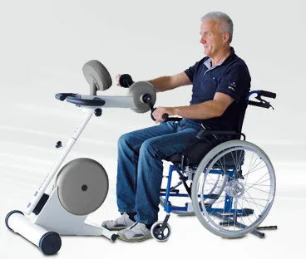
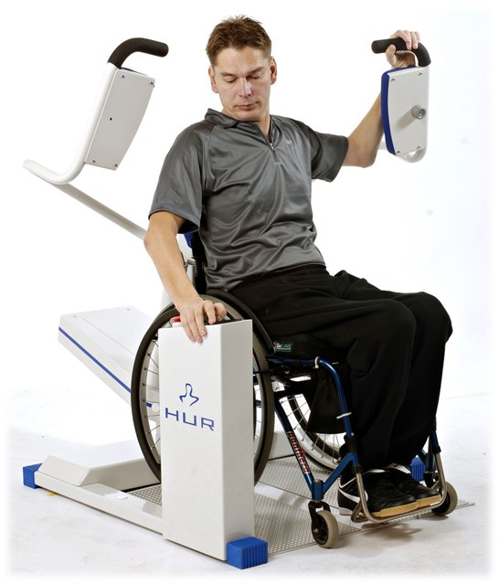
Характеристика средств, применяемых в программе
MOTOmed viva2 — тренажёр для активно-пассивной механотерапии верхних и нижних конечностей. Позволяют выполнять вращательные движения типа педалирования в пассивном и активном режиме как нижними, так и верхними конечностями.
Помимо тренажёра для тренировки ног, есть комбинированная модель для тренировки ног и рук/верхней части тела. Тренажёр для рук/верхней части тела может поворачиваться на 180°.
Тренажеры HUR спроектированы таким образом, чтобы обеспечить безопасную и эффективную тренировку без разрушительного действия на суставы и соединительные ткани. Использование механизма «Естественной передачи усилия» в тренажерах, имитирующего работу мышц, что оптимально как для реабилитации пациентов, так и для тренировок спортсменов, и для силовых тренировок пожилых людей для продления активных лет жизни и предотвращений падений.

Slide 4
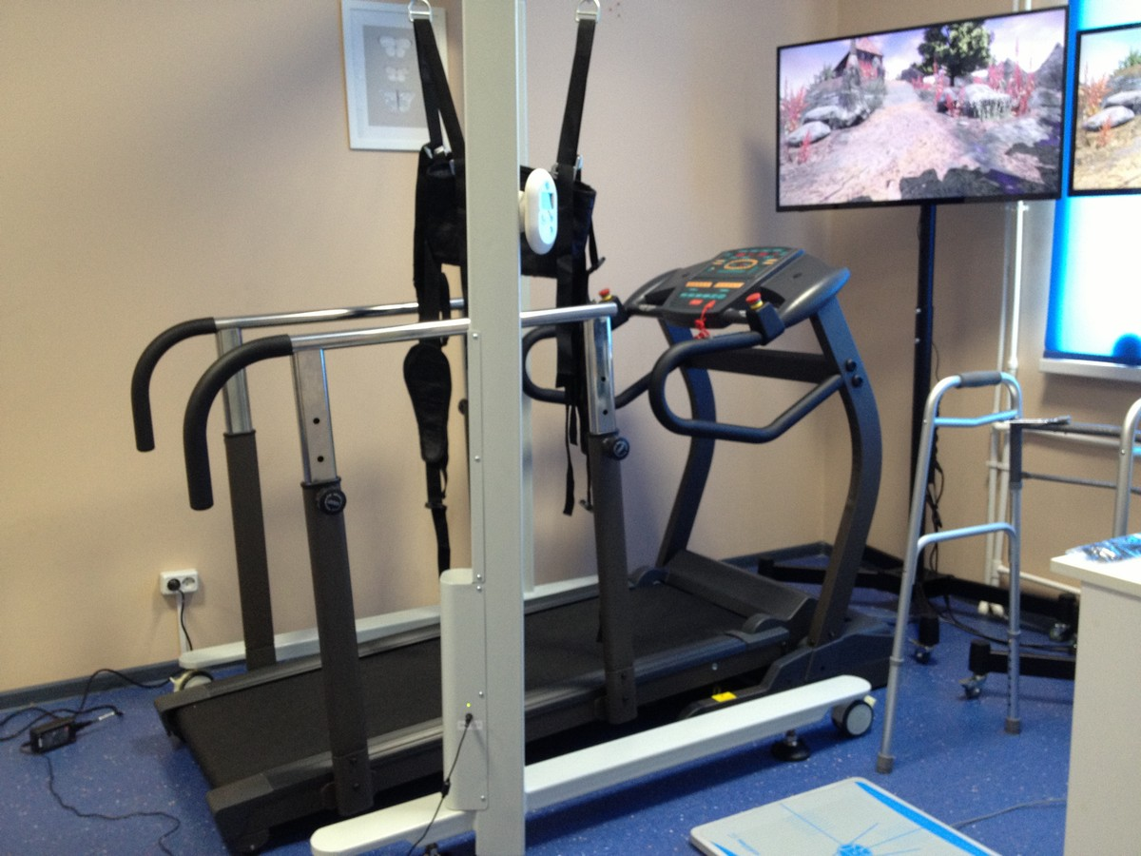
количественная оценка функции равновесия в нескольких плоскостях, баланса, симметричности движений и других параметров;
мониторинг двигательной системы в различных функциональных положениях и при движении (ходьба на месте, прыжки, степ-тренинг и другие);
точная количественная оценка тремора в различных частях тела и дистальных отделах конечностей;
диагностика по опорной реакции с использованием БОС (визуального и акустического каналов);
проведение двигательно-когнитивных тестов с использованием БОС-тестов и виртуальной среды.
Тренажер Траст М - стабилометрический комплекс, который предназначен для восстановления функции равновесия с помощью метода биологической обратной связи (БОС) и диагностики патологии баланса.

Slide 5
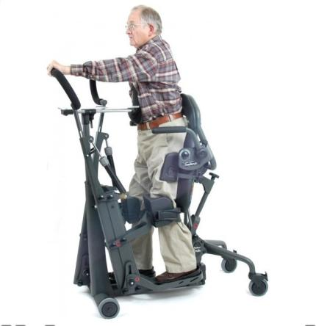
Вертикализатор Easystandevolvglider (глайдер) - обеспечивает одновременное движение ног и радиус движения для бедер и лодыжек.
Есть возможность использовать руки, двигая рукоятки Глайдера вперед и назад.
Эта передовая активная вертикализация имеет ряд очень положительных медицинских преимуществ, связанных с вертикализацией и поддерживает организм в тонусе.
Легко индивидуализировать и настроить Глайдер, для людей разного роста и с разными возможностями, для использования в процессе реабилитации или перенастраивать под вырост.

Slide 6
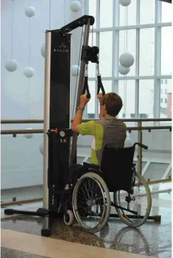
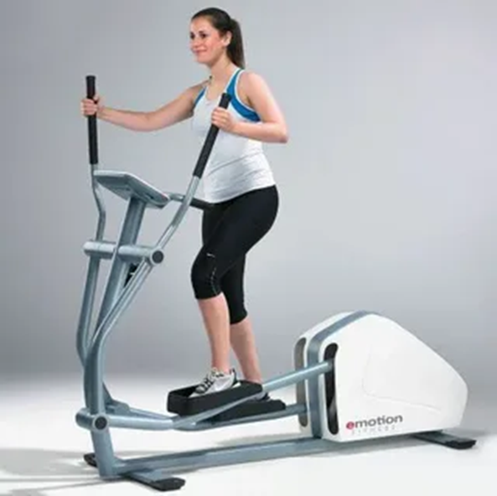
Pulley многофункциональная система блоков, создающая нагрузку для активных занятий практически любого человека.
Активной реабилитацией на этом тренажере могут заниматься люди, нуждающиеся в особых упражнениях и даже инвалиды, пользующиеся колясками, могут теперь проводить свои индивидуальные тренировочные программы.
Kardiomed 700 (элипсоид) тренажер с биологической обратной связью для развития выносливости и функциональных возможностей сердечно-сосудистой системы.

Slide 7
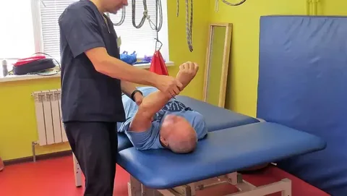
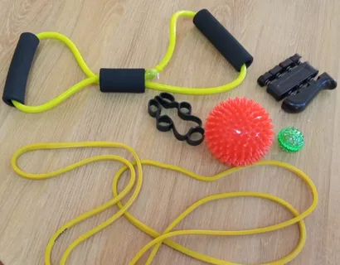
Эспандер трубчатый дает силовую нагрузку на мышцы, которая создается за счет сопротивления резины. Сопротивление заставляет мышцы сокращаться, что стимулирует рост костной и мышечной ткани.
В отличие от гантелей эспандер дает напряжение мышцам на протяжении всей амплитуды движения, обеспечивая более равномерную и качественную нагрузку. Тренировки с эспандером безопасны и эффективны.

Slide 8
Упражнения на развитие мелкой моторики и двигательных навыков паретичной верхней конечности в целом
рисование букв или геометрических фигур на столе пальцем или всей кистью руки, в зависимости от возможностей пациента (для облегчения выполнения задания пораженная конечность может быть подвешена или больной сам себе помогает здоровой рукой);
лепка из пластилина;
занятия на бытовом стенде.

Slide 9
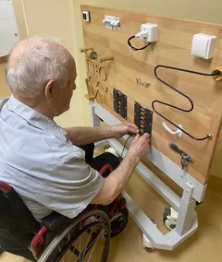
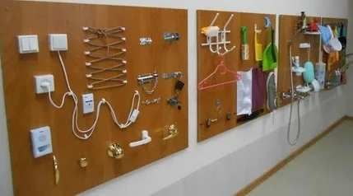
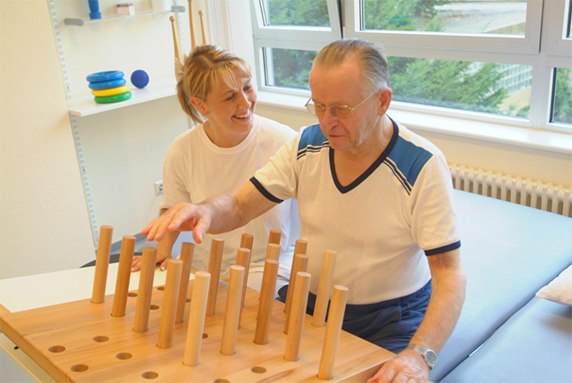
Занятия на бытовом стенде

